Slide 1







Eficiencia de la Telemedicina como Soporte Clínico en Hospitales de 1er Nivel
Sao Paulo – Brasil
7, 8 y 9 Noviembre 2018
Dr. Manuel Grandal Martín
Prof, PhD, Msc, MD
Adjunto Gerencia de Hospitales
Coordinador Asistencial Telemedicina
Director Médico e Innovación, Hospital Virgen de la Poveda - SERMAS
Profesor Asociado Medicina, Univ. Privada Alfonso X el Sabio - UAX
VicePresidente de la Sociedad Ibérica de Telemedicina y Telesalud - SITT
Notes:
1

Slide 2
Estrategia de Eficiencia
La Dirección General de Hospitales del Servicio Madrileño de Salud, implementa a través de las TIC’s, un sistema integrado de Telemedicina con un triple objetivo:
■ La Conexión Interhospitalaria: Teleconsulta
■ Código TeleICTUS
■ Receta Médica Online
Notes:
2

Slide 3
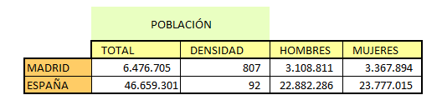

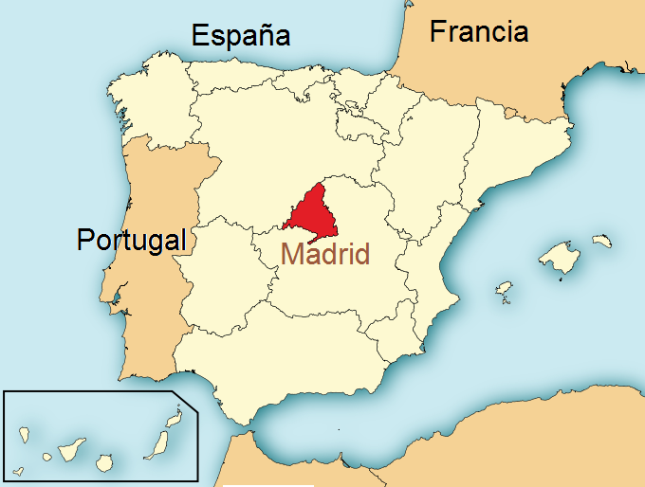
Proveedores Privados
Notes:
3

Slide 4
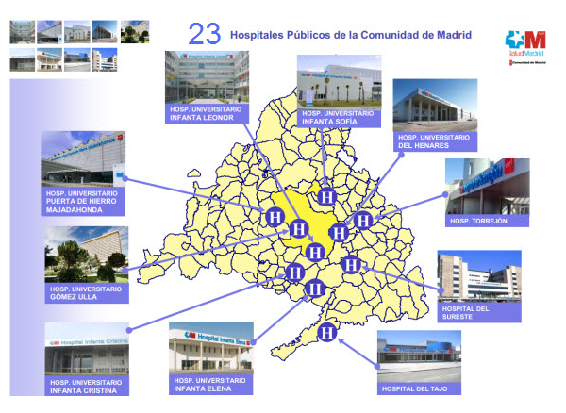

31 Hospitales de agudos (con urgencias y con gran número de especialidades) de los que:
5 son de Gestión Privada,
y 1 Militar
6 Hospitales de Apoyo
(con Rehabilitación,
Cuidados Continuados y
Cuidados Paliativos)
Además hay otros 5 hospitales privados concesionados
Notes:
4

Slide 5
Telemedicina en Hospitales de la
Comunidad de Madrid - España
Octubre
2018

Slide 6

La Conexión Interhospitalaria a través de Telemedicina

Slide 7
En el año 2007,
SERMAS dotó a 3 Hospitales de Apoyo de Media Estancia y a 3 Hospitales de Agudos de un Sistema Integrado de Telemedicina con un triple objetivo:
■ Mejorar las Carteras de Servicio al permitirles realizar interconsultas con los Servicios Clínicos de otros Hospitales
■ Ahorrar costes e incrementar la eficiencia del sistema hospitalario al disminuir la necesidad de Transporte Sanitario y de frecuentación Hospitalaria.
■ Mejorar la estrategia en la Seguridad del Paciente.
Notes:
7

Slide 8
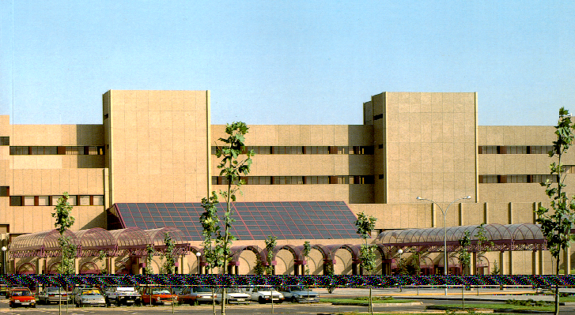
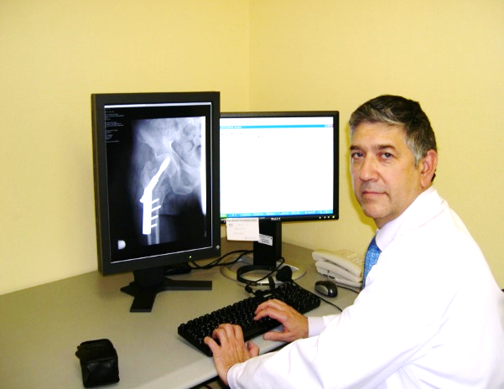
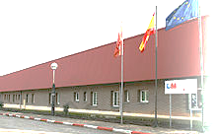
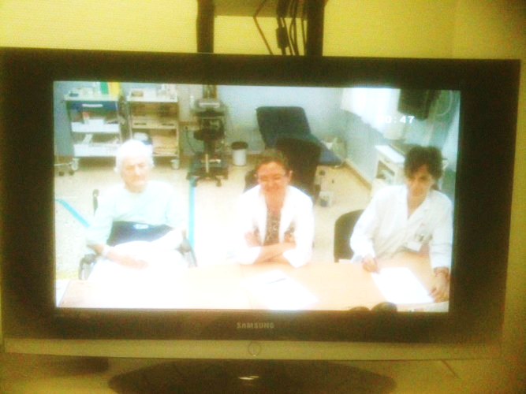
Colaboración entre Hospitales
Notes:
A importância da telemedicina num Hospital de Cuidados Continuados
8

Slide 9
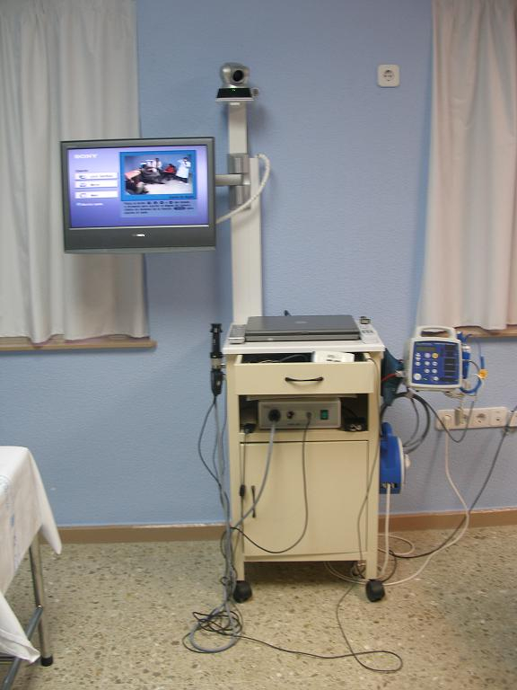
Estación Clínica de Telemedicina Emisora
Inversión realizada 2007
Hospital Emisor: 130.242 €
Hospital Receptor: 22.267 €
TOTAL: 152.509 €
¡¡ Inversión hoy 2018 !!
Hospital Emisor: 6.242 €
Hospital Receptor: 444 €
TOTAL: 6.686 €

Slide 10
Telemedicina: Análisis Económico
A) El costo / año para los primeros 6 años, fue: 47.841 €.
Las 2.824 TeleConsultas realizadas en los primeros 6 años (2007-2012) tuvieron un coste individual de: 101,6 € / teleconsulta.
B) El costo / año para 2013 y años siguientes fue de 7.800 €
Las 3.427 TeleConsultas realizadas entre los años 2013-2017 sólo han costado: 9,10 € / teleconsulta.

Slide 11
COSTE EVITADO -EN EUROS- POR LA ACTIVIDAD DE TELEMEDICINA
2007-2016 (COSTE DEL TRANSPORTE SANITARIO- COSTE TELECONSULTA)
Notes:
11

Slide 12
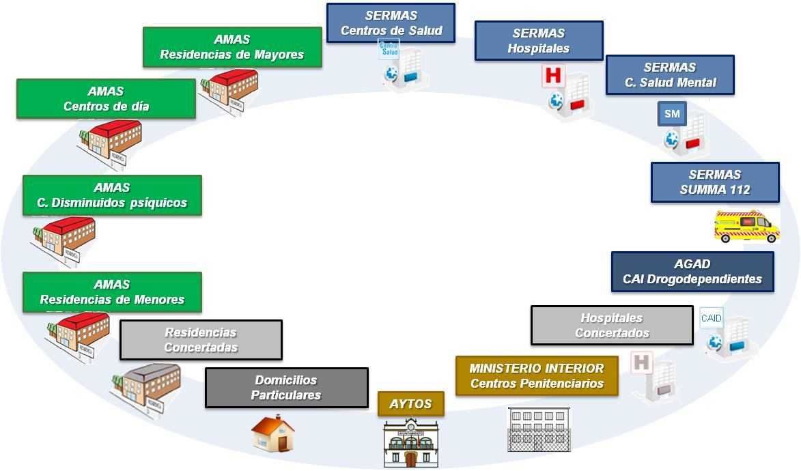
Líneas de la Estrategia Telemedicina Eficiencia / Eficacia identificados posteriormente:
e-Consulta
La mayoría de los usos son/serán “PROGRAMADOS”
Tele-Consulta
Tele-Formación
Comunicación
Tele-Sesiones
Tele-Ictus
Tele-Juzgados
Tele-Interpretación
Tele-Coordinación
Centros del Servicio Madrileño de Salud
Tele-Monitorización
Centros Agencia Madrileña de Atención Social
Red Sociosanitaria del Paciente
Agencia C. M. Reeducación y Reinserción
del Menor Infractor
Red Social Clínica Profesional
Ministerio Interior - Centros Penitenciarios

Slide 13

Principales relaciones entre Centros Médicos
Hospital de Referencia
H-E
Atención Hospitalaria
Atención Primaria
CEP
CS
DA
H-R
CL
HPs
CSM
CAID
AMAS
RM
SUMMA
Rm
SUAP
Coor. Med.
CADP
CUE
CC
CO
BA
C .R. Menores
CP

Slide 14
Centros susceptibles de inclusión
Depend. | Centros |  | Núm.
SERMAS | Atención Primaria | Centros Salud | 262
 |  | Consultorios Locales | 162
 |  | Direcciones Asistenciales | 7
 | Atención Hospitalaria | Hospitales Receptores | 26
 |  | Hospitales Emisores | 5
 |  | Hospitales Psiquiátrico | 2
 |  | Centros Especialidades | 28
 |  | C. S. Mental | 44
 | Urgencias | Centro Coord. SUMMA | 1
 |  | C. Urg. y Emerg. SUMMA | 1
 |  | Bases SUMMA | 43
 |  | SUAP SUMMA | 37
 | CAID | Centros At. Drogodepen. | 24
AMAS | Sociosanitario | Residencias Mayores | 25
 |  | Residencias Menores | 12
 |  | C. Atención Discapac. Psiq. | 5
 |  | C. Ocupacionales | 8
ARRMI |  | Centros Reinserción Menores | 6
M. Interior |  | Centros Penitenciarios | 7
 |  | TOTALES Máximos | 705
Coordinación Niveles Asistenciales:
705 centros

Slide 15
67 Kits Básicos (nuevos) de Centros de Salud por Hospitales
Hospital | C.S. | C.L. | Total
H. CLINICO SAN CARLOS | 14 | 0 | 14
H. DEL HENARES | 8 | 2 | 10
H. DEL SURESTE | 7 | 19 | 26
H. DEL TAJO | 3 | 3 | 6
H. EL ESCORIAL | 3 | 13 | 16
H. FUNDACION JIMENEZ DIAZ | 23 | 1 | 24
H. GÓMEZ ULLA | 3 | 0 | 3
H. INFANTA CRISTINA | 5 | 6 | 11
H. INFANTA ELENA | 4 | 1 | 5
H. INFANTA LEONOR | 13 | 0 | 13
H. INFANTA SOFIA | 15 | 70 | 85
H. REY JUAN CARLOS | 8 | 11 | 19
H. TORREJÓN | 6 | 0 | 6
H. VILLALBA | 5 | 6 | 11
H.G.U. GREGORIO MARAÑON | 11 | 0 | 11
H.I.U. NIÑO JESUS |  |  | 0
H.U. 12 DE OCTUBRE | 18 | 1 | 19
H.U. DE FUENLABRADA | 8 | 3 | 11
H.U. DE GETAFE | 10 | 0 | 10
H.U. FUNDACIÓN ALCORCON | 8 | 0 | 8
H.U. LA PAZ | 20 | 7 | 27
H.U. LA PRINCESA | 13 | 0 | 13
H.U. MOSTOLES | 6 | 1 | 7
H.U. PRINCIPE DE ASTURIAS | 12 | 11 | 23
H.U. PUERTA DE HIERRO | 11 | 7 | 18
H.U. RAMON Y CAJAL | 20 | 0 | 20
H.U. SEVERO OCHOA | 9 | 0 | 9
TOTAL: | 263 | 162 | 425
Coordinación Nivel Asistencial:
Atención Primaria
425 centros

Slide 16

Relaciones Centros AMAS / Hospitales
Dotación AMAS
R.M. Torrelaguna
R.M. Gastón Baq.
Cruz Roja
C.O. Ciudad Lineal
R.M. Nª Sª Carmen
Infanta Sofía
R. Casa de los Niños
R.M. A. Suárez
R.M. Manoteras
R.M. Dr. Glez. Bueno
La Paz
R. Acogida Hortaleza
C.A.D.P. 2 Mayo
Ramón y Cajal
R. Inf. Rosa
R.M. Colmenar Viejo
R. Acogida I.C.E.
C.O. Barajas
CADP Mirasierra
Spontania
R.M. Reina Sofía
C.O. J. de Austria
C. O. Angel de la Guarda
Propio
Puerta de Hierro
La Princesa
R. M. Goya
Fund. Alcorcón
R.M. Alcorcón
R.M. Villaviciosa O.
R.M. Navalcarnero
R. Juan Carlos
Implantado/s
R. M. S. Martín V.
C.A.D.P. Reina Sofía
Próximos
Dotación AMAS

Slide 17
Esquema de Centros Penitenciarios y Hospitales de Referencia
Derivación de internos a Hospital de Referencia
Conexión de Telemedicina
Soto del Real (Madrid V)
Alcalá Meco Mujeres (Madrid I)
Príncipe de Asturias
Alcalá Meco Hombres (Madrid II)
Fundación Alcorcón
Gregorio Marañón
Navalcarnero (Madrid IV)
Doce de Octubre
Valdemoro (Madrid III)
Estremera (Madrid VII)
Aranjuez (Madrid VI)

Slide 18
TELEICTUS
Telemedicina de la
Comunidad de Madrid - España
- Hospitales -
Octubre
2018

Slide 19
En 2014, el Servicio Madrileño de Salud – SERMAS publicó el documento “Atención a los pacientes con Ictus en la Comunidad de Madrid”.
Para “la aplicación de un tratamiento adecuado precoz mejora significativamente la evolución de los pacientes, ya que reduce la mortalidad y la probabilidad de dependencia”.
En este sentido se menciona que el Tele-Ictus está demostrando su efectividad, ya que permite la comunicación en directo entre centros hospitalarios que no disponen de atención neurológica continuada y hospitales de referencia con Unidad de Ictus.
En el SERMAS se está desplegando una solución unificada de Tele-Ictus en todos los Hospitales de la red pública del SERMAS, partiendo del modelo ya implementado entre el Hospital Universitario La Paz (HULP) y el Hospital Universitario Infanta Sofía (HUIS) desde 2014.

Slide 20
Tele-Ictus
I. Sofía
Torrejón
Puerta Hierro
La Paz
Escorial
P. Asturias
Villalba
Ramón y Cajal
La Princesa
Rey J. Carlos
Henares
F. J. Díaz
S. Ochoa
G. Marañón
I. Elena
H. Clínico
F. Alcorcón
12 Octubre
I. Leonor
HCD G. Ulla
PILOTO
Móstoles
Fuenlabrada
Sureste
Getafe
I. Cristina
Operativo – En Uso
Operativo – Pdte. Protocolo interno
Tajo
Instalado – Pdte. Formación
Visitado - Pdte. Instalación

Slide 21
Tele-ICTUS es un sistema de Telemedicina que permite la comunicación bidireccional en tiempo real, entre un Hospital, que no dispone de atención neurológica continuada, y un Hospital de referencia con Unidad de Ictus, con neurología de guardia.
Así es posible diagnosticar los casos reales, minimizando así el tiempo transcurrido entre que se produce la sospecha y el inicio del tratamiento y evitando traslados innecesarios entre centros.
Actualmente, en la red hospitalaria SERMAS, se han identificado 10 Hospitales de Referencia, que actuarán como Receptores, que darán soporte a un total de 14 Hospitales de su entorno, que actuarán como Emisores.

Slide 22
Tareas a realizar para la implantación de Sala en cada Hospital
Gerencia Asistencial de Atención Hospitalaria (GAAH) comunica oficialmente a la Gerencia del Hospital.
Reunión explicativa:
  Agrupando Hospitales Receptores y Emisores
  Participantes: Servicios de Informática del hospital, GAAH, Oficina Telemedicina (OT) y Madrid Digital
Localización de punto de instalación
Visita técnica de replanteo al hospital, previa a la instalación del equipamiento
Instalación física
Pruebas técnicas de conexión con otros Hospitales
Formación al personal asistencial del hospital que serán usuarios
Prueba funcional (simulacro) con otro Hospital
Arranque en producción del sistema
Soporte a usuarios
Coordinado por OT y Madrid Digital
Colaboración Informática de Hospitales

Slide 23
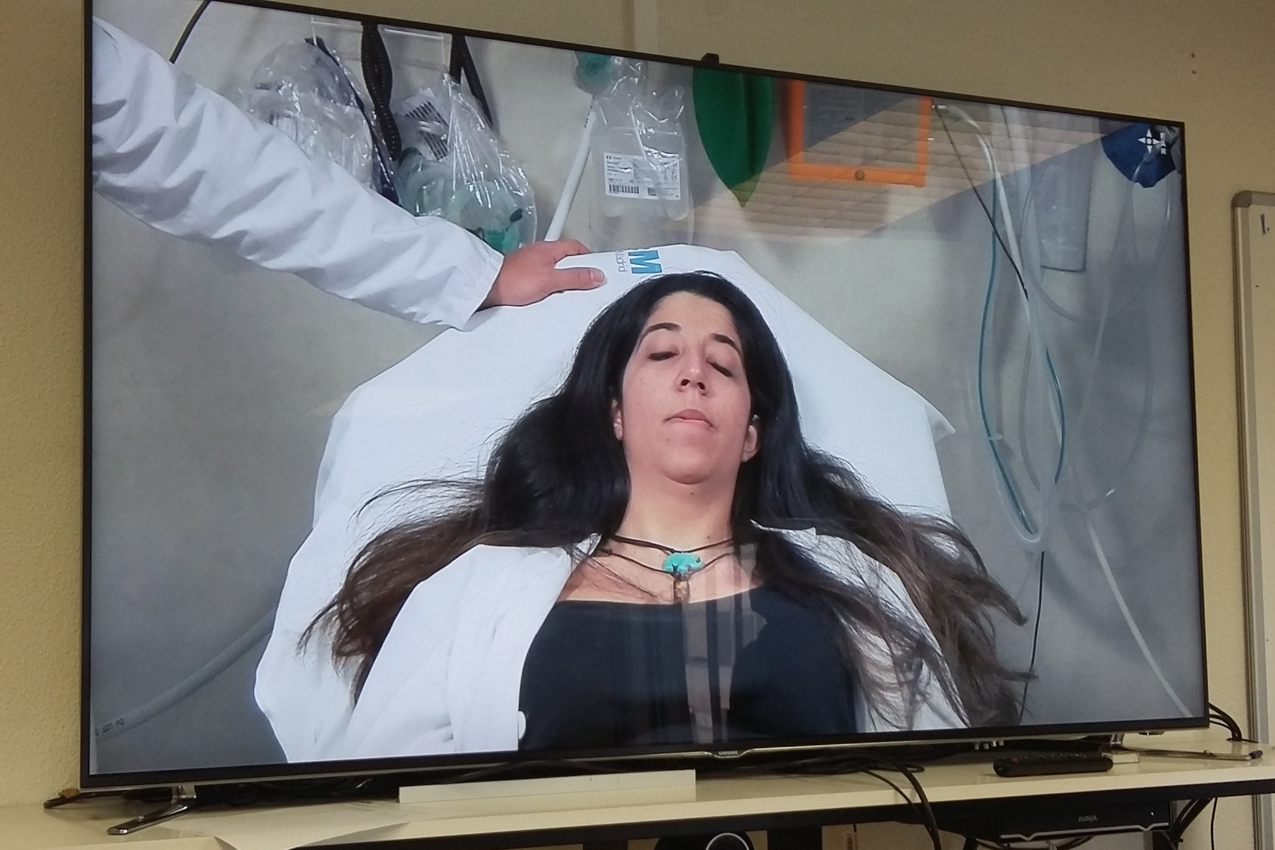
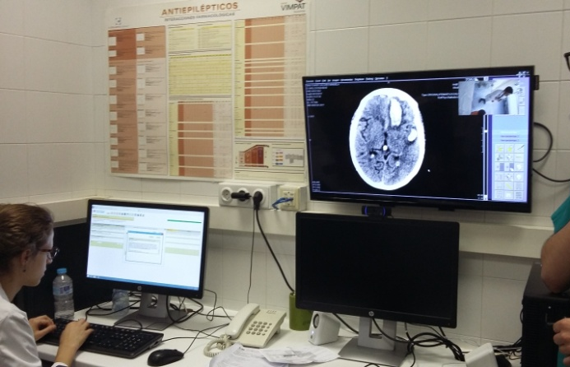
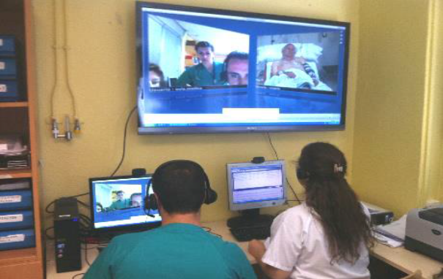
Funcionalidad
Cuando entra un paciente en urgencias de un Hospital Emisor (Equipo Ictus pero sin Unidad Ictus), ante la sospecha de un código ictus, o bien, sufre un ictus intrahospitalario, el Servicio de Urgencias conectará en tiempo real con el Hospital Receptor (con Unidad Ictus), a través de una plataforma de Video-Colaboración.

Slide 24
RECETA MÉDICA ONLINE
- MUP
Telemedicina de la
Comunidad de Madrid - España
- Hospitales -
Febrero
2018

Slide 25
Creación de la historia farmacoterapéutica única del paciente integrada en la Historia Clínica Común.
Existencia de un único punto de generación de prescripciones de medicamentos por receta
Incrementar la seguridad en la prescripción a partir del sistema de prescripción electrónica asistida.
Estandarización de la información farmacológica a través de la base de datos de medicamentos del Ministerio Sanidad.

Slide 26
¿Quién puede prescribir en el MUP?
  En el momento actual: 21.000 Médicos Prescriptores
    Médicos de Atención Primaria
    Médicos de Atención Hospitalaria
    Médicos de Servicios de Urgencia (intra o extrahospitalarios)
    Médicos Residentes (a partir de 2º año)
CAMBIOS NORMATIVOS
  A futuro
    Médicos de Residencias Geriátricas
    Cualquier otro Médico Prescriptor
Notes:
¿Quién puede prescribir en el MUP?
En esta diapositiva se puede incidir en que el médico de AH podrá realizar las mismas acciones que el médico de AP, salvo la renovación de las fechas de dispensación de las prescripciones crónicas. Es decir, podrá prescribir un medicamento de manera crónica, este se incorporará a las prescripciones crónicas del paciente pero únicamente el médico de AP podrá modificar las fechas de renovación de estos tratamientos.
En el tema urgencias decir que incluye hospitalarias, SUMMA, SAR, etc
De los residentes ya sabes…
Y a futuro, el objetivo es que en el MUP pueda prescribir cualquier profesional capacitado para ello que deba generarle prescripciones a un paciente

Slide 27
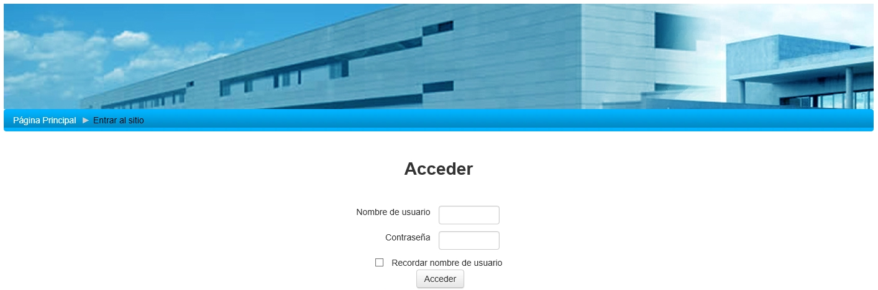
Curso de formación Online
Acceso a la plataforma a través de la siguiente URL:
https://campusvirtual.mup.farmacoterapia-sanidadmadrid.org/login/index.php
Curso adaptado a las necesidades de cada perfil profesional
Notes:
Por no pisar mucho lo de Marta y Mª Luz, quizá solo hablar de que desde la SGFyPS hemos coordinado la elaboración del curso on-line. En este curso ha participado activamente AP y contiene módulos formativos diseñados específicamente para cada uno de los perfiles profesionales.

Slide 28
PLAN DE IMPLANTACIÓN / COMUNICACIÓN EN HOSPITALES
Constitución del Grupo Funcional del Hospital y nombramiento de Coordinador MUP
Reunión con el Grupo Funcional MUP del Hospital.
  Confirmar que ya esta completa la plantilla de Certificados Centralizados y de Firmas Digitales de médicos dispensadores.
  Confirmar que ya esta completa la plantilla en Astare y en MUP.
Inicio de la Formación Online a todos los facultativos del Hospital.
Comprobar que ya están resueltos los certificados centralizados las firmas digitales, la inclusión en Astare y en MUP.
Reunión previa a inicio de MUP
Puesta en producción del MUP.

Slide 29

PLAN DE IMPLANTACIÓN / COMUNICACIÓN EN HOSPITALES
El Grupo Funcional MUP del Hospital constará de las siguientes figuras:
Director Médico y Subdirectores.
Director de Gestión y Subdirectores (Sistemas de Información, Gestión Técnica, Informática, Sistemas, Operaciones).
Director de Continuidad Asistencial.
1 Representante por cada Servicio Clínico.
1 Representante por cada Servicio Quirúrgico.
1 Representante del Servicio de Urgencias.
Coordinador MUP.
1 Representante de Farmacia Hospitalaria.
1 Representante de CPD /Informática/SIS.
Coordinador Formación y de Docencia.
1 Administrador de Certificados Centralizados.
Grupo funcional MUP del Hospital

Slide 30
Conclusiones
La Telemedicina mantiene un nivel de efectividad clínica similar a la de las consultas presenciales.
Además, estimula el afán científico y de formación, especialmente entre los trabajadores de los Hospitales pequeños y periféricos, que dejan de sentirse “desterrados” al poder intercambiar conocimientos con sus iguales de otros Hospitales.
Los Hospitales Públicos de Gestión Privada son líderes en aprovechamiento de la Telemedicina. Y el Seguro Privado esta ganando terreno al Sistema Publico de Salud. Cada año la población paga mas de su propio bolsillo.
Notes:
30

Slide 31
Conclusiones
La Telemedicina permite y anima a realizar Business Plans intercentros, mejorando así el intercambio de conocimiento entre los Hospitales y con los otros niveles asistenciales conectados.
Este sistema es económicamente rentable por su Coste/Beneficio; con un ahorro para el Hospital en 10 años de 713.315,30 € (71.331,50 €/año)
La Telemedicina resuelve problemas y permite un nuevo entorno mas libre en tarifas y cobranzas.
Notes:
31

Slide 32
Conclusiones
La Telemedicina estar preparada para una implantación más amplia. Aunque la evidencia de investigación existente es útil, con ahorros del 20 al 80 % ; la adopción de la Telemedicina como practica médica de rutina en los sistemas de salud esta siendo lenta.
La Telemedicina es, y será, una de las innovaciones tecnológicas que mas va a contribuir a la atención de los pacientes con criterios de eficiencia y calidad. Siendo un motor de crecimiento, empleo e innovación.
Notes:
32

Slide 33
MUCHAS GRACIAS
MUITO OBRIGADO
Dr. Manuel Grandal Martín
Prof, PhD, Msc, MD
manuel.grandal@salud.madrid.org
manuelgrandal@movistar.es
Sao Paulo – Brasil
7, 8 y 9 Noviembre 2018
Notes:
33

